Slide 1
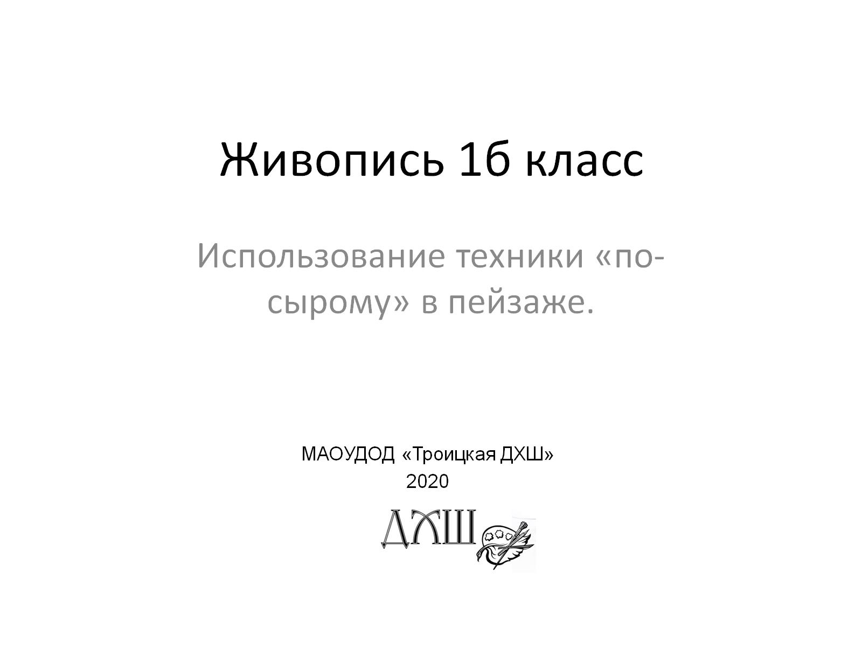
Живопись 1б класс

Slide 2
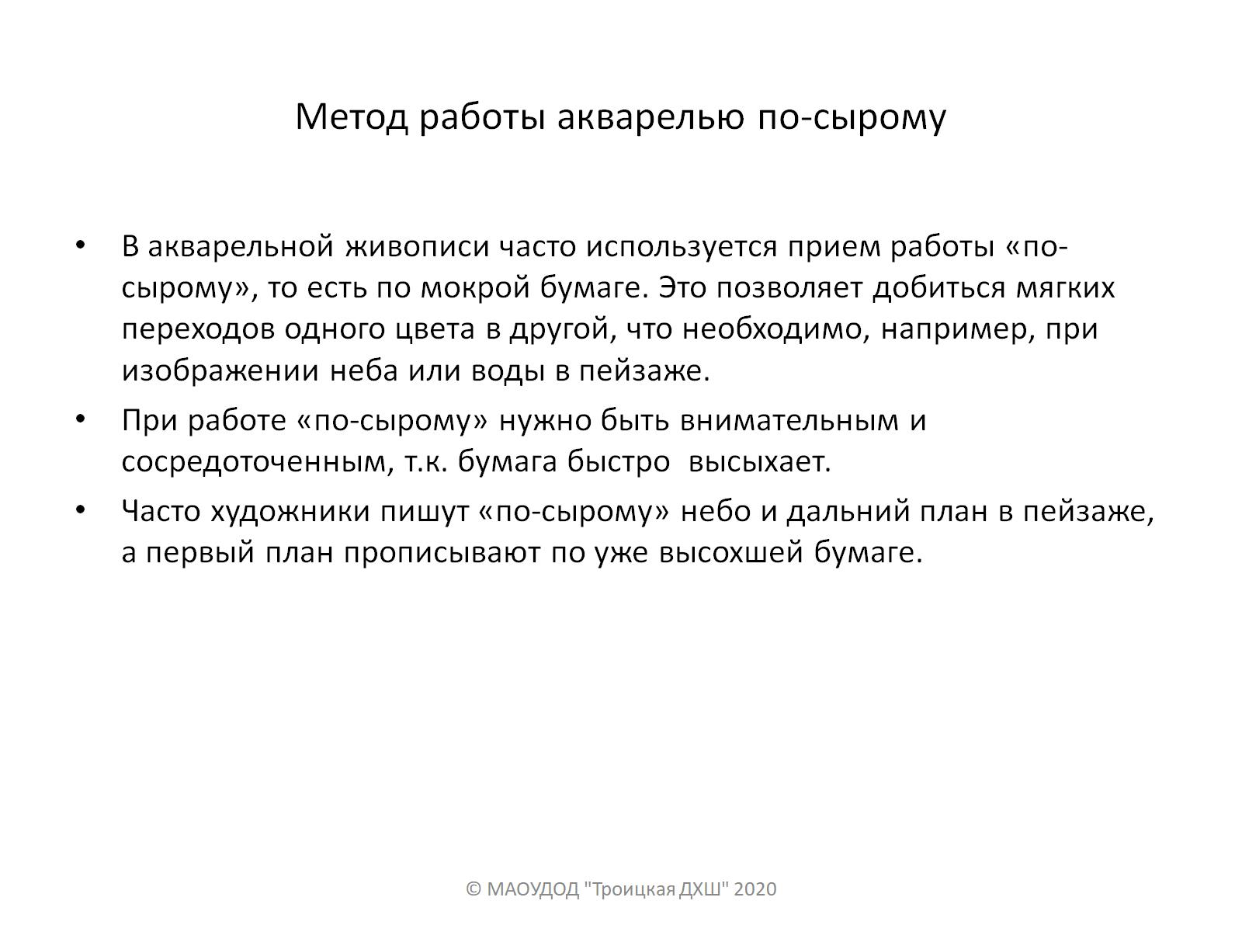
Метод работы акварелью по-сырому

Slide 3
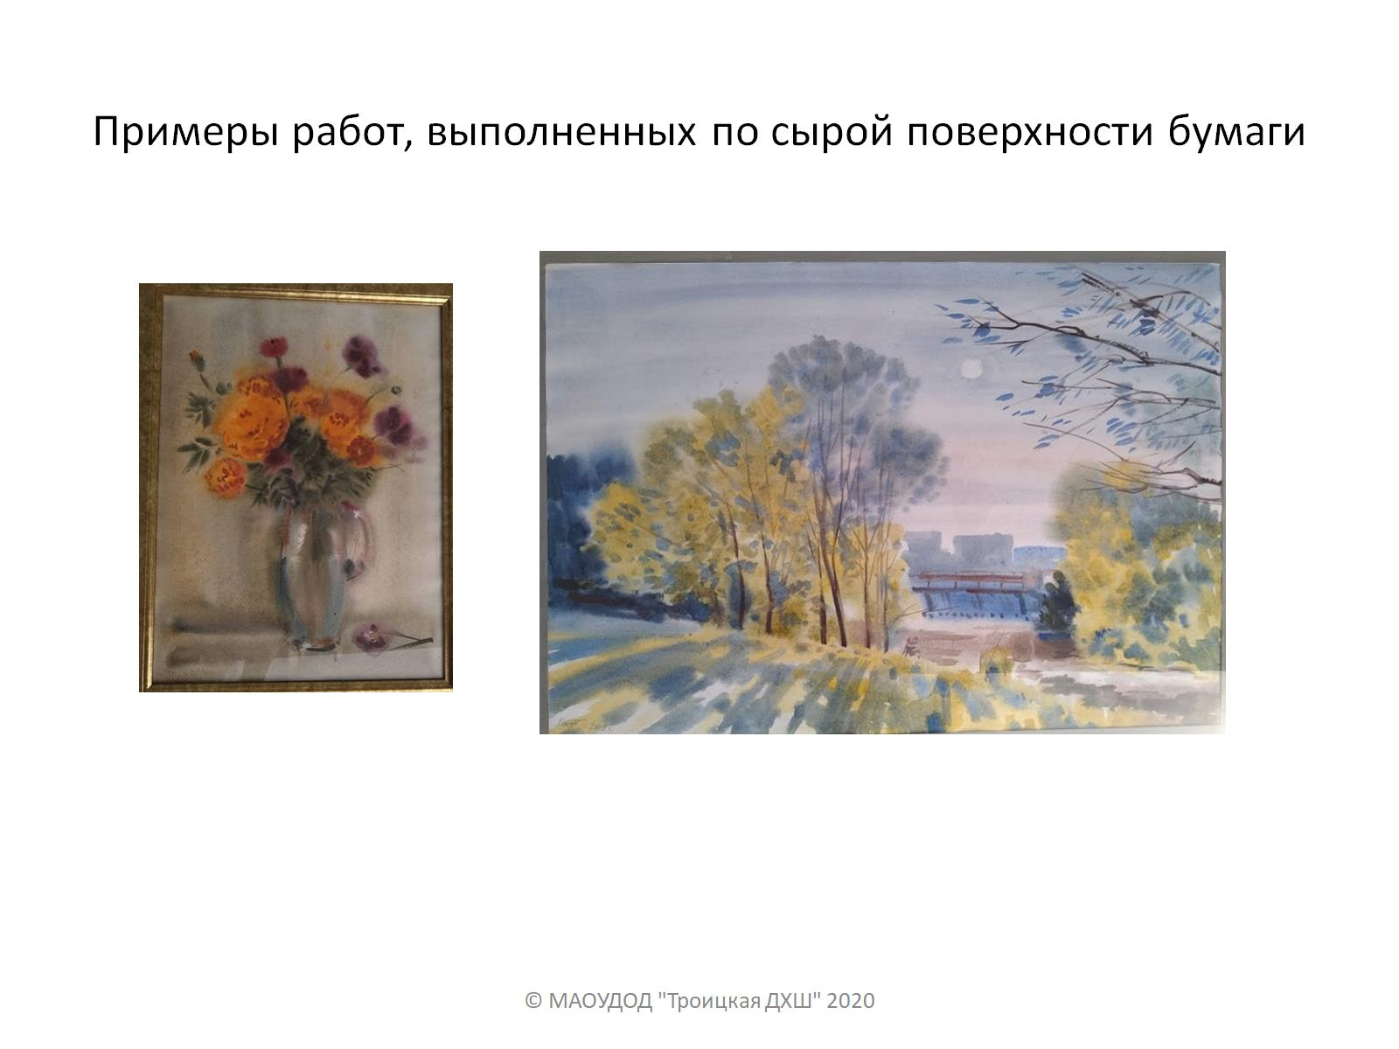
Примеры работ, выполненных по сырой поверхности бумаги

Slide 4
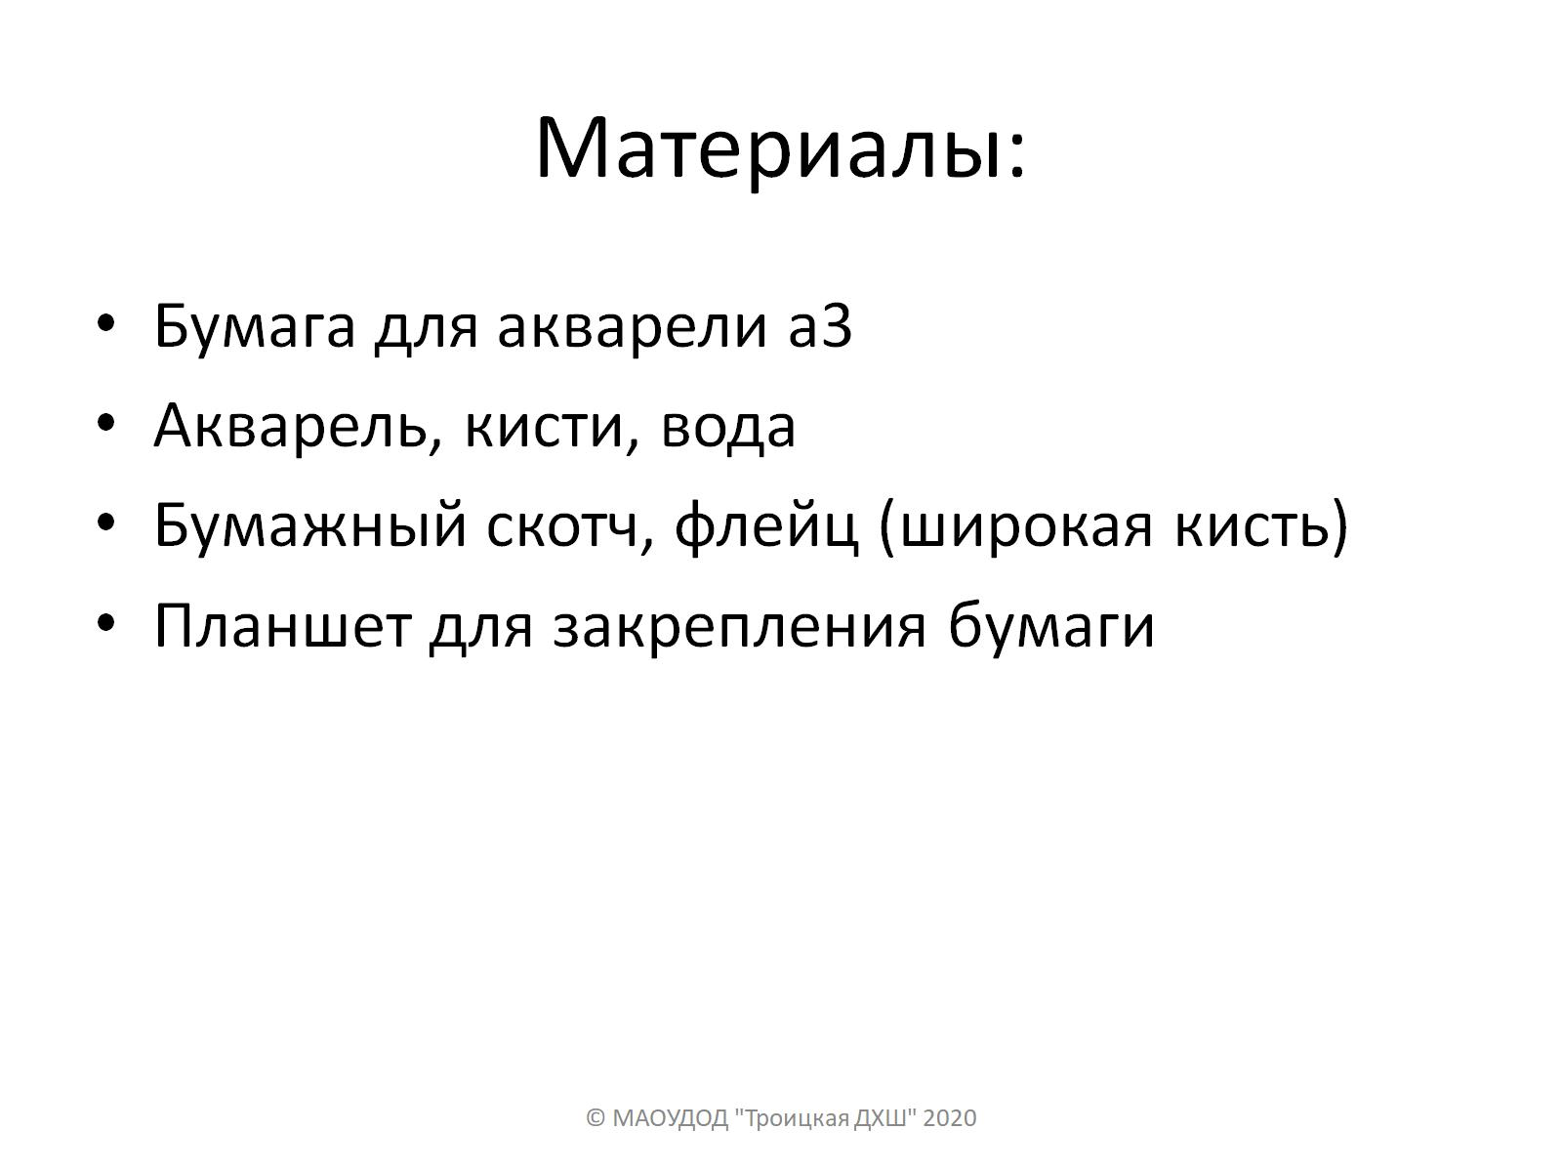
Материалы:

Slide 5
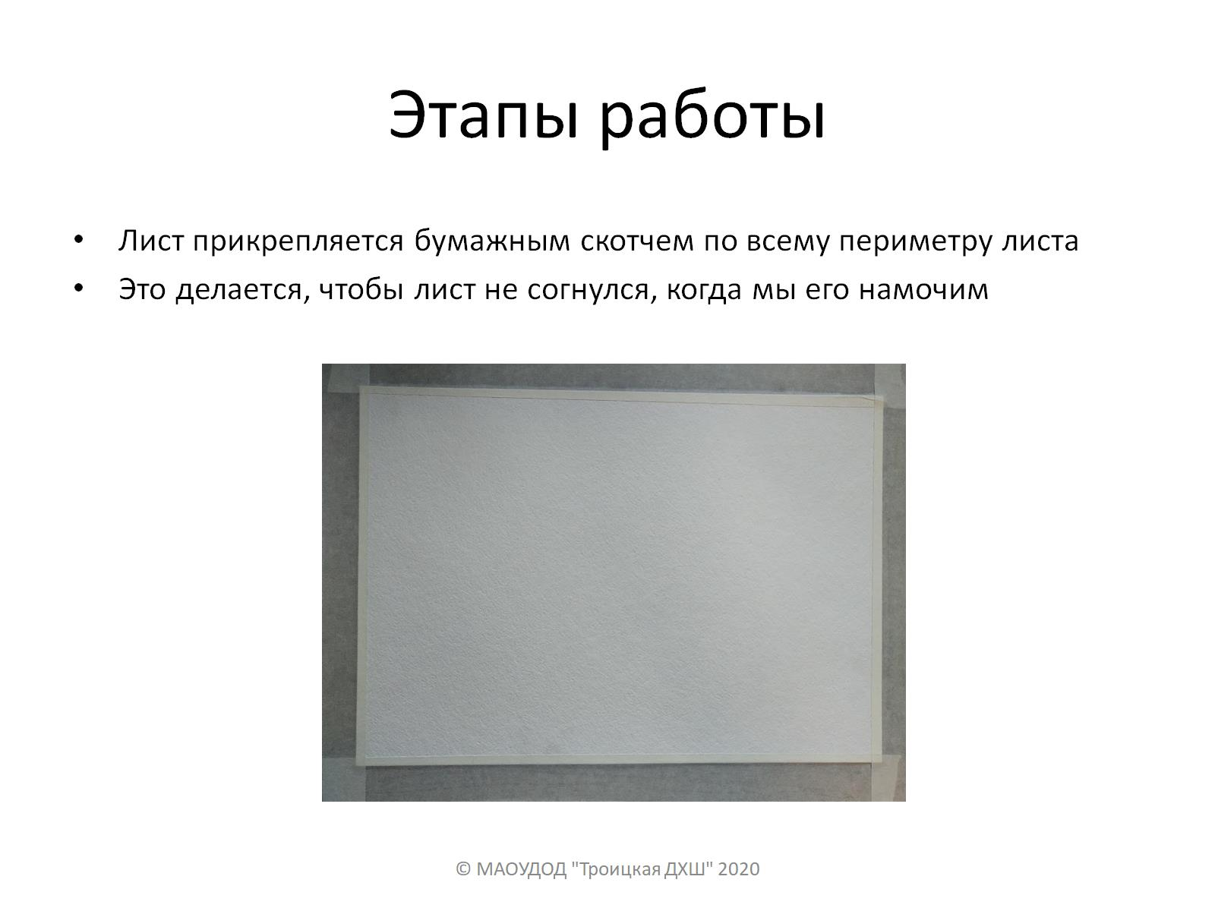
Этапы работы

Slide 6
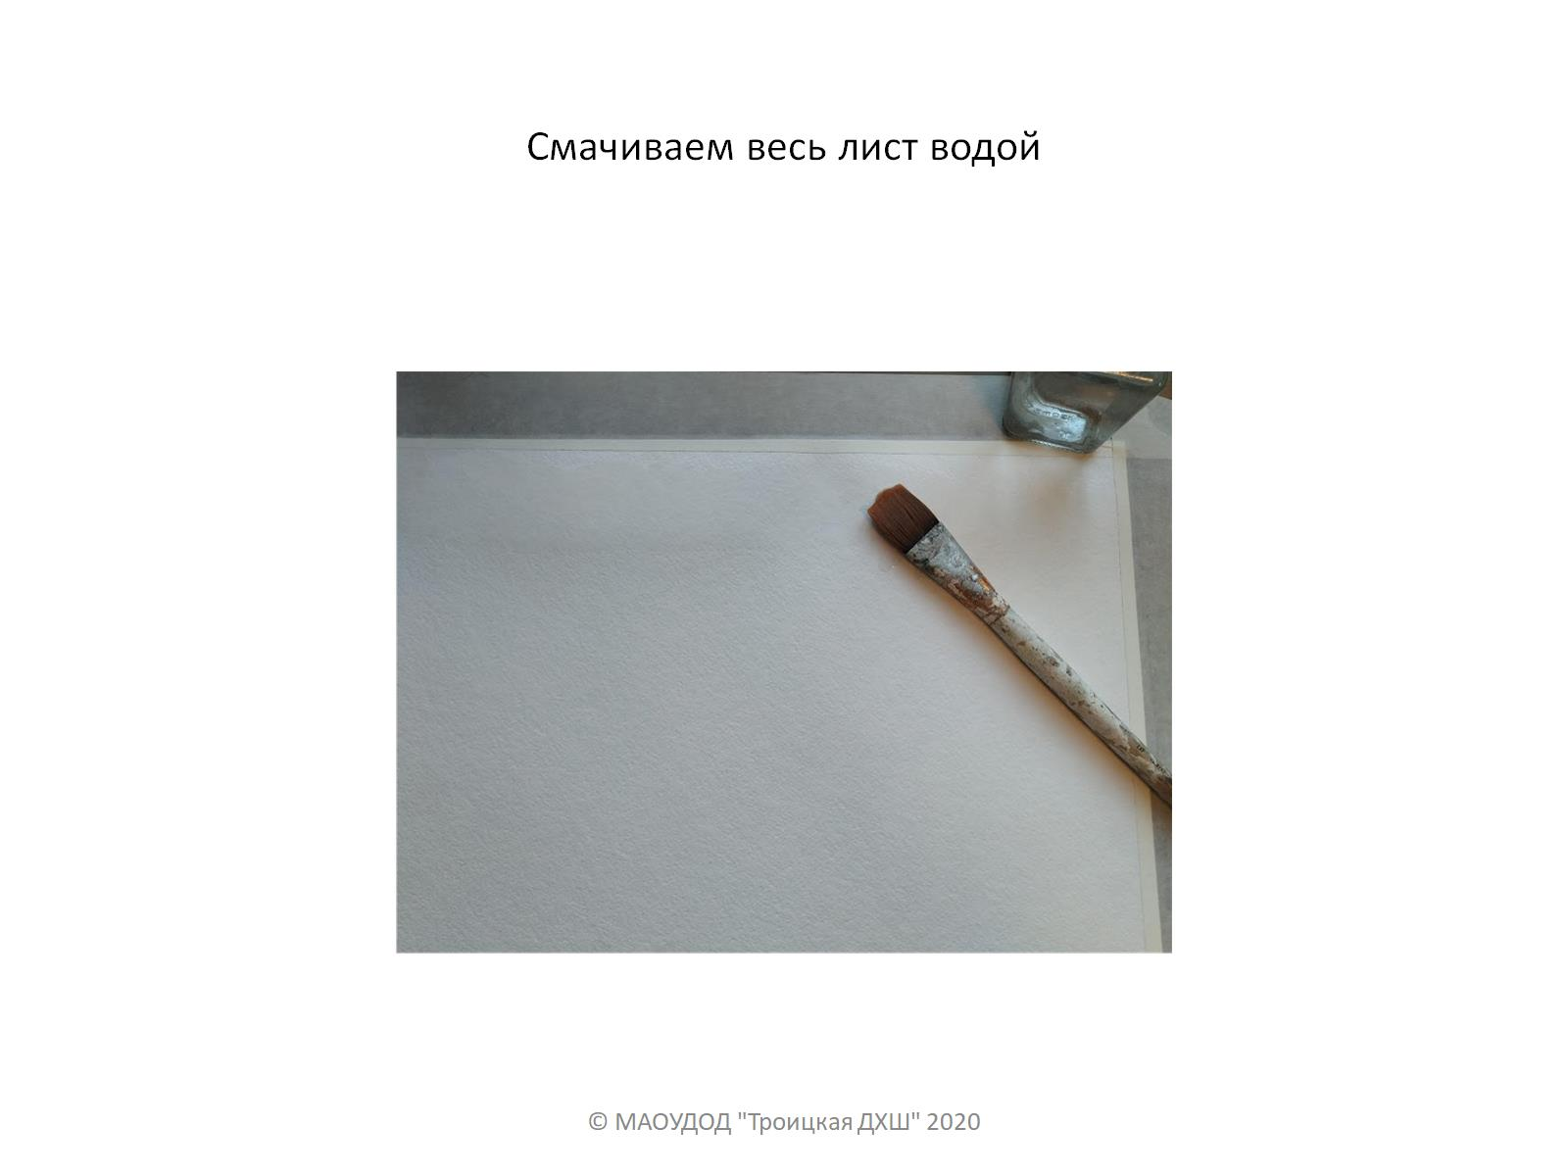
Смачиваем весь лист водой

Slide 7
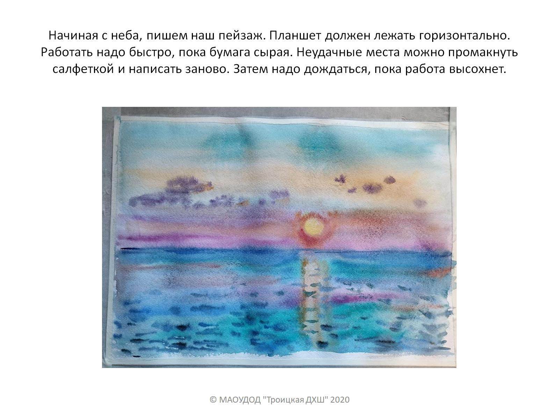
Начиная с неба, пишем наш пейзаж. Планшет должен лежать горизонтально. Работать надо быстро, пока бумага сырая. Неудачные места можно промакнуть салфеткой и написать заново. Затем надо дождаться, пока работа высохнет.

Slide 8
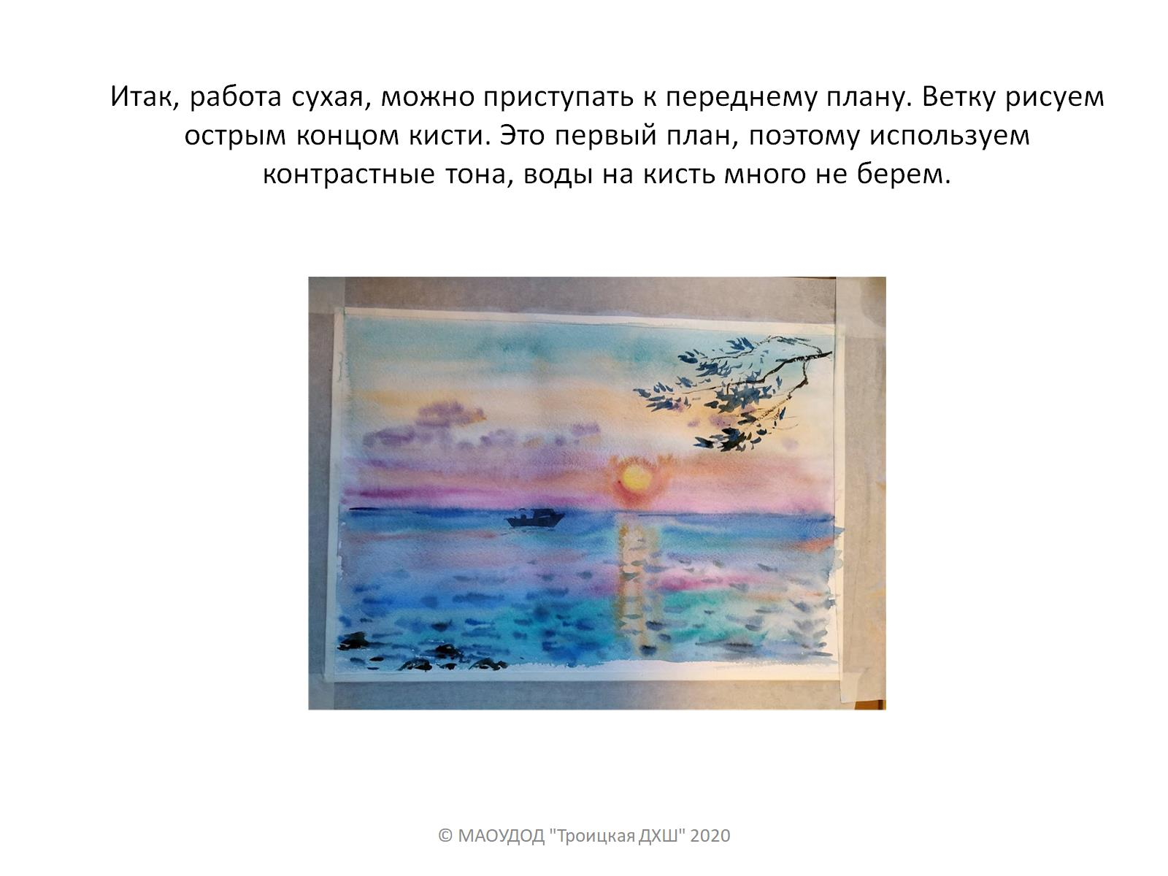
Итак, работа сухая, можно приступать к переднему плану. Ветку рисуем острым концом кисти. Это первый план, поэтому используем контрастные тона, воды на кисть много не берем.

